Slide 1


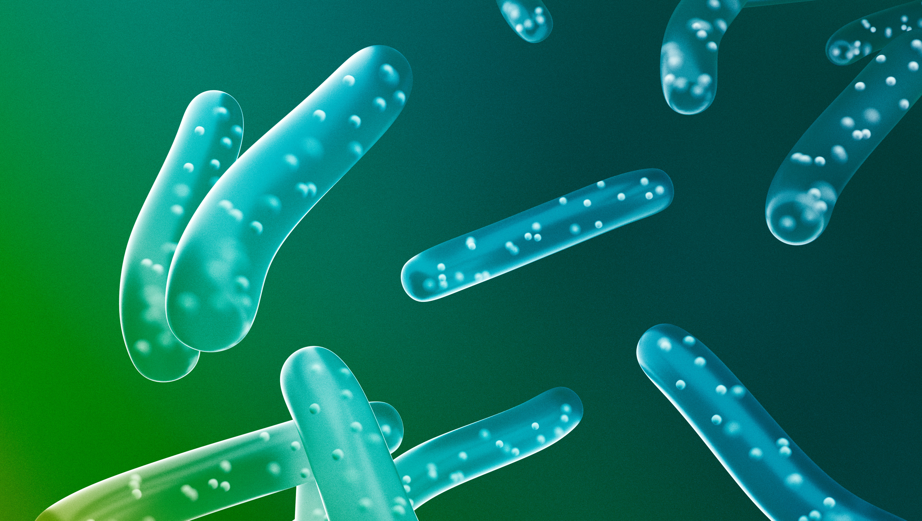



CHÀO MỪNG
CÁC EM HỌC SINH

Slide 2




Bài 4: DUNG DỊCH VÀ NỒNG ĐỘ

Slide 3
MỤC TIÊU BÀI HỌC
- Nêu được dung dịch là hỗn hợp đồng nhất của các chất đã tan trong nhau.
- Nêu được định nghĩa độ tan của một chất trong nước, nồng độ phần trăm, nồng độ mol.
-Tính được độ tan, nồng độ phần trăm, nồng độ mol theo công thức.
- Tiến hành được thí nghiệm pha một dung dịch theo một nồng độ cho trước

Slide 4

MỞ ĐẦU
Các dung dịch thường có ghi kèm theo nồng độ xác định như nước muối sinh lí 0,9%, sulfuric acid 1 mol/L,... Vậy nồng độ dung dịch là gì?

Slide 5
NỘI DUNG BÀI HỌC
I.
II.
III.
IV.
Độ tan
Dung dịch, chất tan và dung môi
Nồng độ dung dịch
Thực hành pha chế dung dịch theo một nồng độ cho trước

Slide 6





I.
DUNG DỊCH, CHẤT TAN VÀ DUNG MÔI

Slide 7
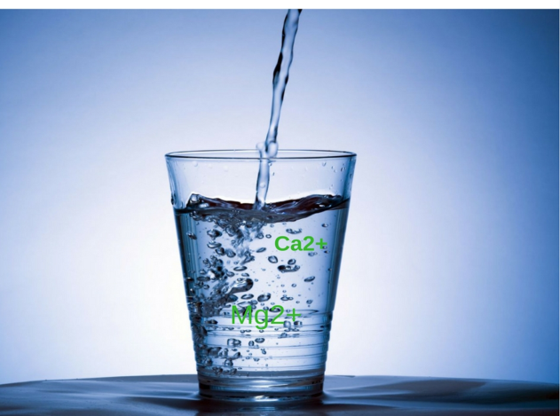
Chúng ta cùng nhau tìm hiểu các khái niệm sau ?
1
2
3
Dung dịch
Chất tan
Dung môi
NƯỚC ĐƯỜNG

Slide 8
HOẠT ĐỘNG
Nhận biết dung dịch, chất tan và dung môi

Slide 9
- Chuẩn bị: nước, muối ăn, sữa bột (hoặc bột sắn, bột gạo,...), copper (II) sulfate; cốc thuỷ tinh, đũa khuấy.
- Tiến hành:
Cho khoảng 20 mL nước vào bốn cốc thuỷ tinh, đánh số (1), (2), (3) và (4)
Cho vào cốc (1) 1 thìa (khoảng 3 g) muối ăn hạt, cốc (2) 1 thìa copper (II) sulfate, cốc (3) 1 thìa sữa bột, cốc (4) 4 thìa muối ăn. Khuấy đều khoảng 2 phút, sau đó để yên.

Slide 10

Hình 4.1. cốc chứa hỗn hợp nước và các chất rắn khác nhau
Cốc 1
Cốc 2
Cốc 3
Cốc 4

Slide 11
Quan sát và trả lời câu hỏi:
1. Trong các cốc (1), (2), (3), cốc nào chứa dung dịch? Dựa vào dấu hiệu nào để nhận biết? Chỉ ra chất tan, dung môi trong dung dịch thu được.
2. Phần dung dịch ở cốc (4) có phải là dung dịch bão hoà ở nhiệt độ phòng không? Giải thích.

Slide 12

Câu hỏi và bài tập
Hãy nêu cách pha dung dịch bão hoà của sodium carbonate (Na₂CO₃) trong nước.

Slide 13


Làm sao để phân biệt chất tan và dung môi?

Slide 14
CHÚ Ý:
Sự phân biệt dung môi và chất tan của các chất cùng trạng thái tan được vào nhau tạo thành dung dịch là sự tương đối dựa chủ yếu vào thành phần (thường là thể tích) :
+ Thành phần chất nào chiếm nhiều hơn được coi là dung môi.
+ Thành phần chất nào ít hơn được coi là chất tan.
+ Nếu thành phần tương đương nhau thì khái niệm dung môi và chất tan chỉ là do cách gọi mà thôi.

Slide 15
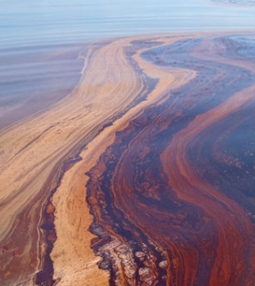
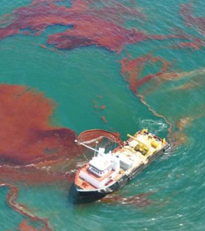
HÌNH ẢNH VỀ CÁC VỤ TRÀN DẦU

Slide 16

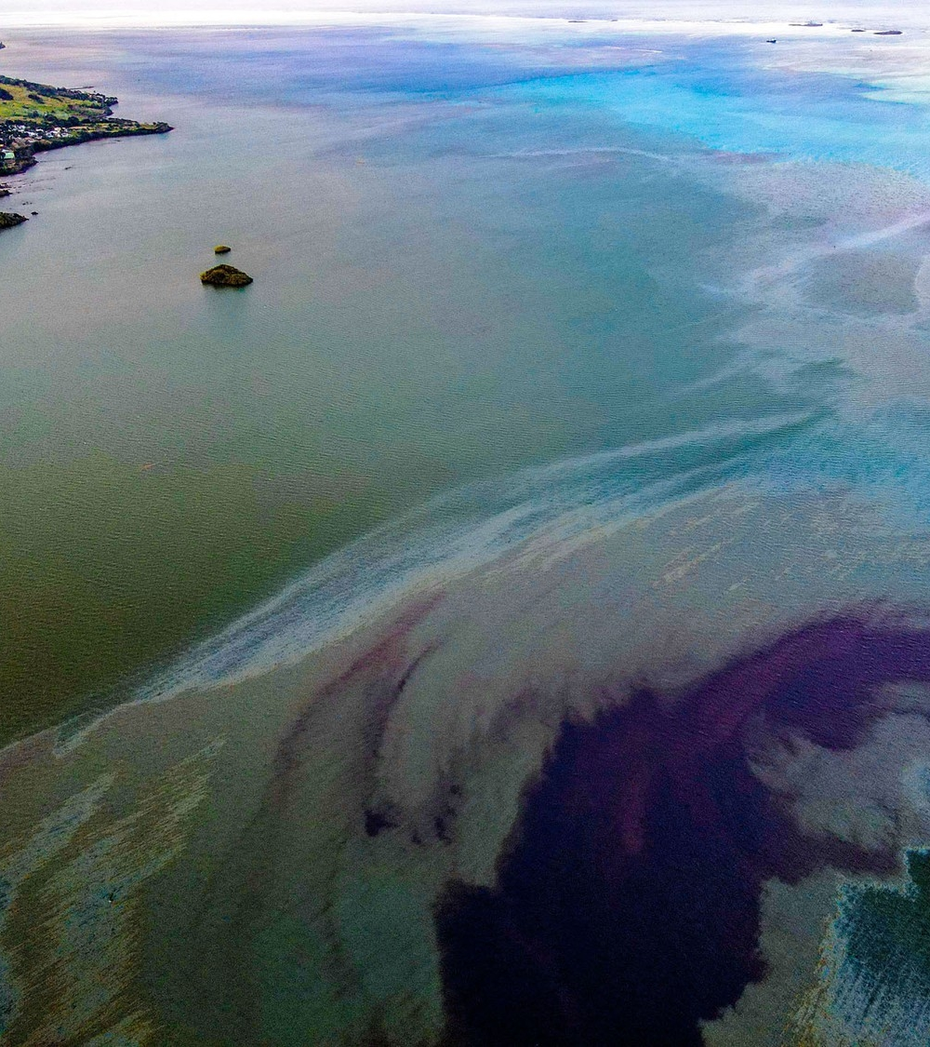
Notes:
1.Bức ảnh trên không được chụp ngày 8/8, dầu bị rò rỉ được các dòng hải lưu đẩy về phía Vịnh cảng Grand, gần the Bois des Amourettes.

Slide 17
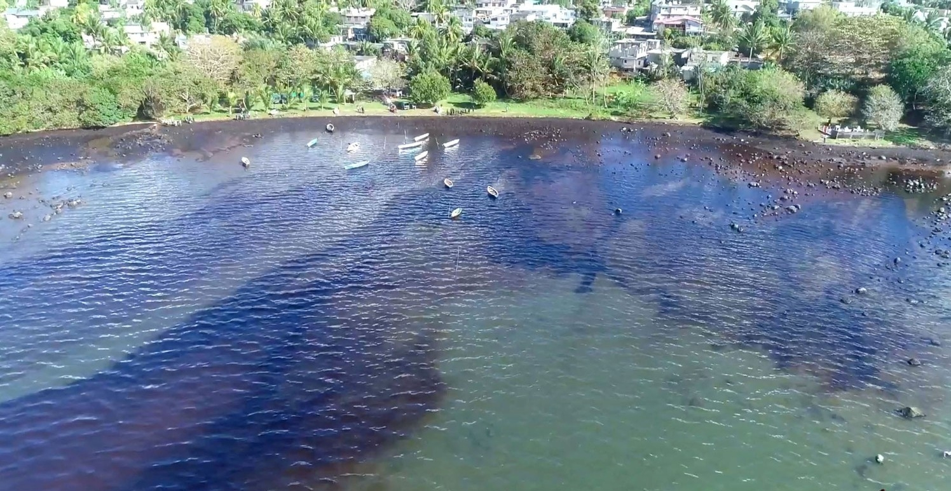

Slide 18

Các sự cố tràn dầu sẽ ảnh hưởng môi trường biển như thế nào ?

Slide 19

Dầu nổi trên mặt nước và không tan trong nước, nó lan rộng ra một diện tích lớn

Slide 20
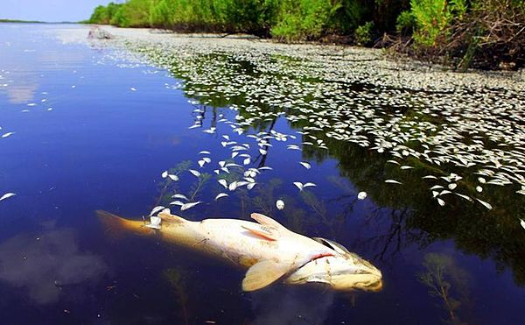
Dầu nổi lên như thế này làm giảm sự quang hợp của các sinh vật biển

Slide 21
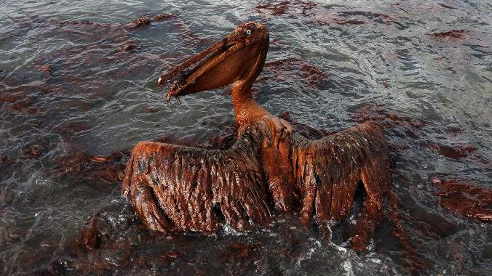
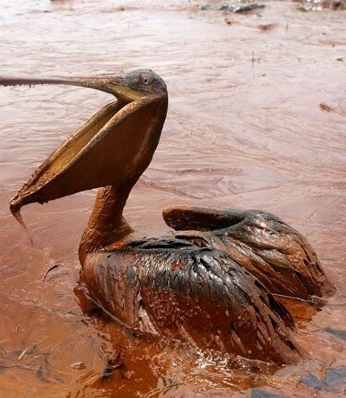
Khi ăn phải dầu, động vật sẽ bị mất nước và giảm khả năng tiêu hóa.

Slide 22
Cách khắc phục của các tình nguyện viên trên đảo

Slide 23


Slide 24
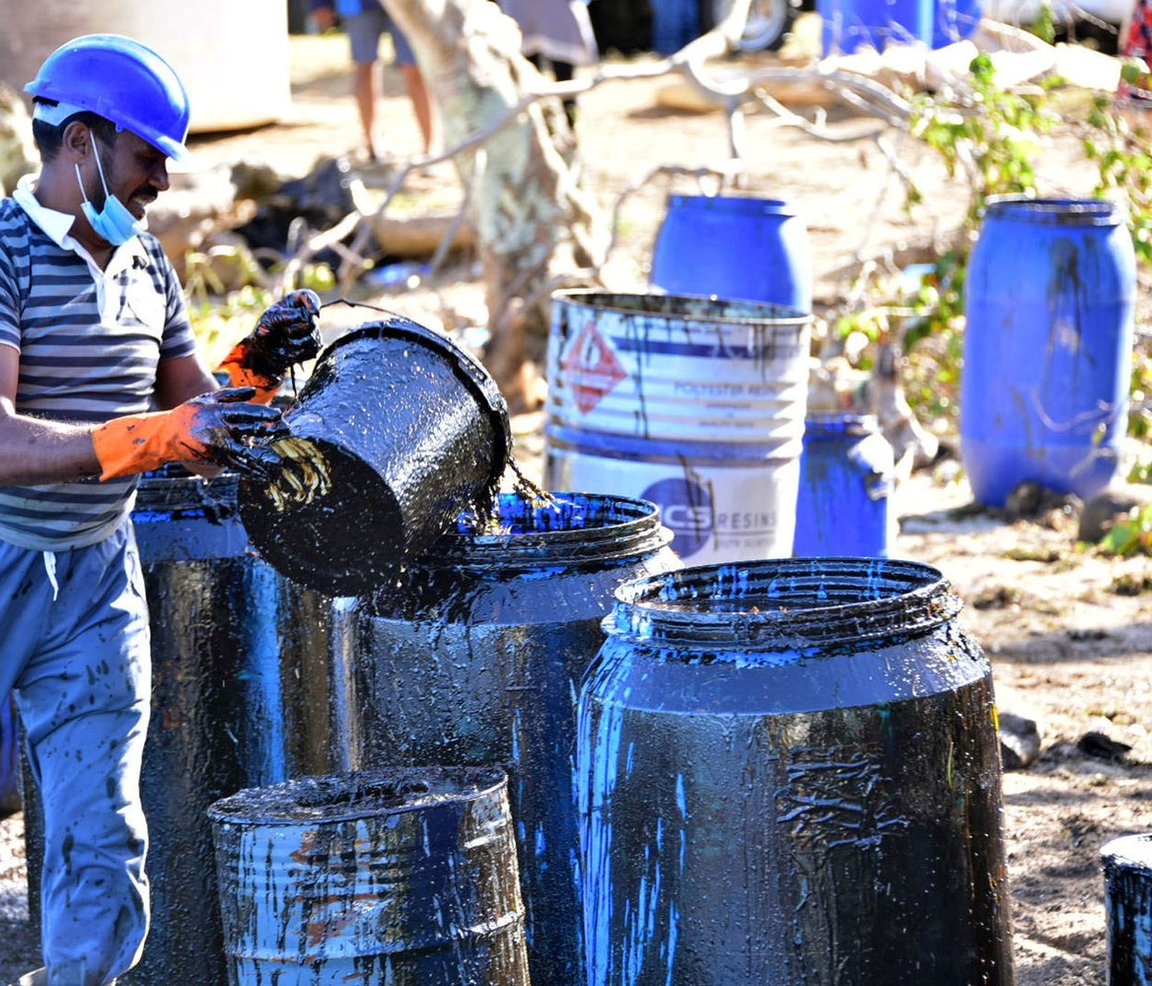
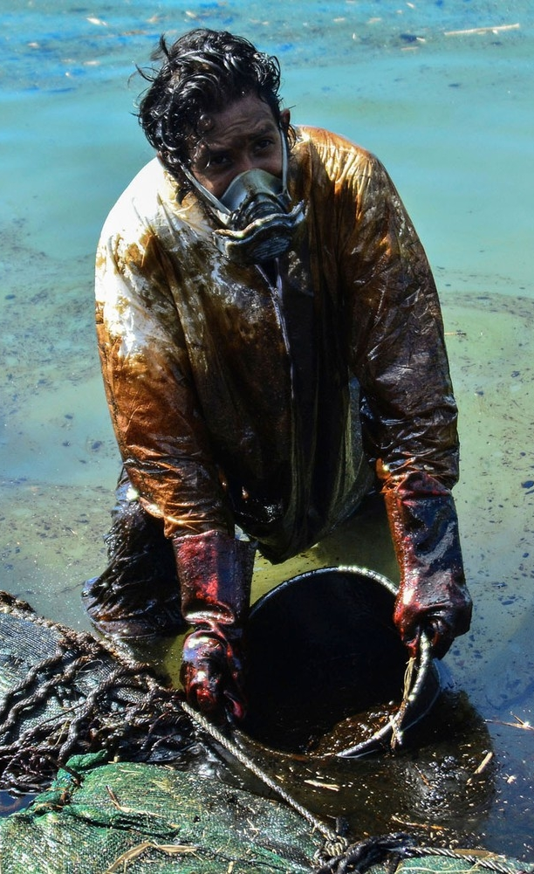

Slide 25

Chúng ta sẽ làm gì để bảo vệ môi trường?

Slide 26

TUYÊN TRUYỀN

Slide 27



Slide 28
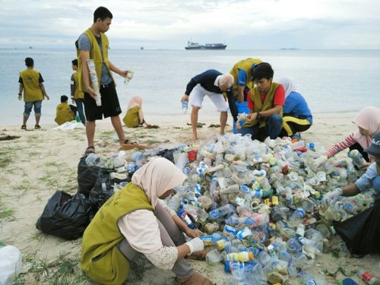
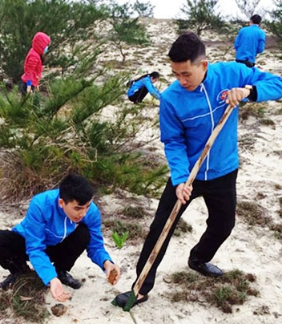
Tham gia hoạt động tình nguyện viên

Slide 29
II.
ĐỘ TAN

Slide 30
Cốc nào còn lại muối sau khi hòa tan?
18 g muối NaCl
25 g muối NaCl
50 ml nước cất
ở 25⁰C
Cốc 1
Cốc 2

Slide 31


TN1
Không để lại dấu vết
Làm bay hơi nước
Làm bay hơi nước
Nước lọc
TN2
Vệt mờ

Slide 32
Có chất không tan và tan trong nước
Chất tan nhiều
(tan tốt)
Chất tan ít
(tan kém)
Dung dịch bão hoà
Dung dịch chưa bão hoà

Slide 33
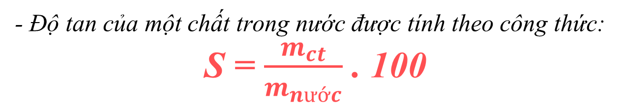
- Độ tan của một chất trong nước là số gam chất đó hoà tan trong 100 gam nước để tạo thành dung dịch bão hoà ở nhiệt độ, áp suất xác định.
- Độ tan của một chất trong nước được tính theo công thức:
S = $\frac{m_{ct}}{m_{nước}}$ . 100
Trong đó: s là độ tan, đơn vị g/100 g nước;
m_{ct} là khối lượng chất tan, đơn vị là gam (g);
^{m}nước là khối lượng nước, đơn vị là gam (g).

Slide 34
Câu hỏi và bài tập
1. Ở nhiệt độ 25 °C, khi cho 12 gam muối X vào 20 gam nước, khuấy kĩ thì còn lại 5 gam muối không tan. Tính độ tan của muối X.

Slide 35
Lời giải

Slide 36
Câu hỏi và bài tập
2. Ở 18 °C, khi hoà tan hết 53 gam Na₂CO₃ trong 250 gam nước thì được dung dịch bão hoà. Tính độ tan của Na₂CO₃ trong nước ở nhiệt độ trên.

Slide 37
Lời giải

Slide 38
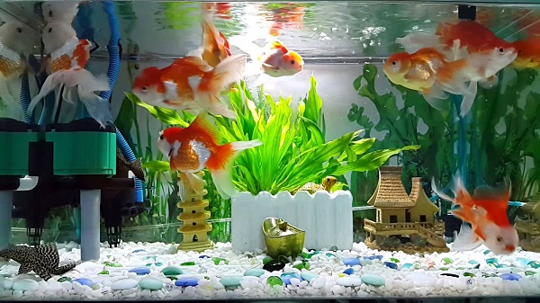
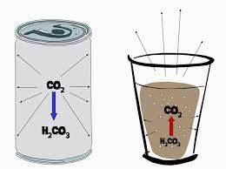
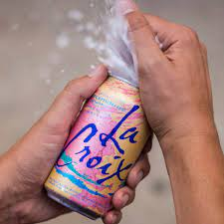
Em có biết
Ngày nóng, cá thường ngoi lên phía mặt nước để hô hấp vì độ tan của oxygen trong nước đã bị giảm đi khi nhiệt độ tăng.
Trong sản xuất nước ngọt có gas, người ta nén khí carbon dioxide ở áp suất cao để tăng độ tan của khí này trong nước.
Nói chung, độ tan của hấu hết chất khí giảm khi nhiệt độ tăng hoặc áp suất giảm.

Slide 39
III.
NỒNG ĐỘ DUNG DỊCH

Slide 40



10g muối ăn
15g muối ăn
20g muối ăn
Độ trong của cốc nước sau khi hòa tan lần lượt các lượng muối?
100 ml nước

Slide 41
20g muối ăn
15g muối ăn
100 ml nước

Slide 42
15g muối ăn
10g muối ăn
20g muối ăn
100 ml nước
100 ml nước

Slide 43
10g muối ăn
15g muối ăn
100 ml nước

Slide 44
Để định lượng một dung dịch đặc hay loãng, người ta dùng đại lượng nồng độ.
Có hai loại nồng độ dung dịch thường dùng là nồng độ phần trăm và nồng độ mol.

Slide 45
1.
Nồng độ phần trăm
C%
Nồng độ phần trăm (kí hiệu ) biết là đại lượng của một dung dịch cho ta biết số gam chất tan có trong 100 gam dung dịch
Trong đó:
Công thức tính:
m_{ct} là khối lượng chất tan (gam).
m_{ct}
C%
=
X 100%
m_{dd} là khối lượng dung dịch (gam).
m_{dd}
m_{dd} = m_{ct} + m_{dm}

Slide 46
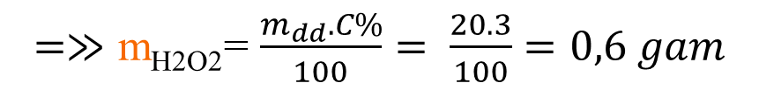
Ví dụ: Dung dịch nước oxy già chứa chất tan hydrogen peroxide (H₂O₂). Tính khối lượng hydrogen peroxide có trong 20 gam dung dịch nước oxy già 3%.
Hướng dẫn giải:
Khối lượng hydrogen peroxide có trong 20 gam dung dịch nước oxy già 3%:
m_{ct}
x 100%
$=≫\text{m}\text{H}\text{2}\text{O}\text{2}$= $\frac{m_{dd}.C\%}{100}= \frac{20.3}{100}=0,6 gam$
C%
=
m_{dd}

Slide 47
2.
Nồng độ mol
Nồng độ phần mol (kí hiệu ) của dung dịch cho ta biết số mol chất tan có trong 1 lít dung dịch.
C_{M}
Công thức tính:
Trong đó:
n
n là số mol chất tan.
C_{M}
(mol/L hay M)
=
V là thể tích dung dịch, biểu thị bằng lít (l).
V

Slide 48
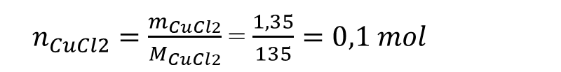
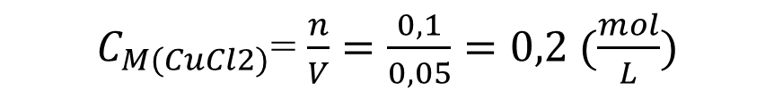
Ví dụ: Hoà tan hoàn toàn 1,35 gam copper (II) chloride vào nước, thu được 50 mL dung dịch. Tính nống độ moi của dung dịch copper (II) chloride thu được.
Hướng dẫn giải:
$n_{CuCl2}=\frac{m_{CuCl2}}{M_{CuCl2}}$ = $\frac{1,35}{135}=0,1 mol$
- Bước 1: Tính số mol chất tan.
- Bước 2: Tính nồng độ dung dịch copper (II) chloride.
Đổi đơn vị: 50 mL = 0,05 L.
Nồng độ mol dung dịch copper (II) chloride là:
$C_{M(CuCl2)}$= $\frac{n}{V}=\frac{0,1}{0,05}=0,2 (\frac{mol}{L})$

Slide 49
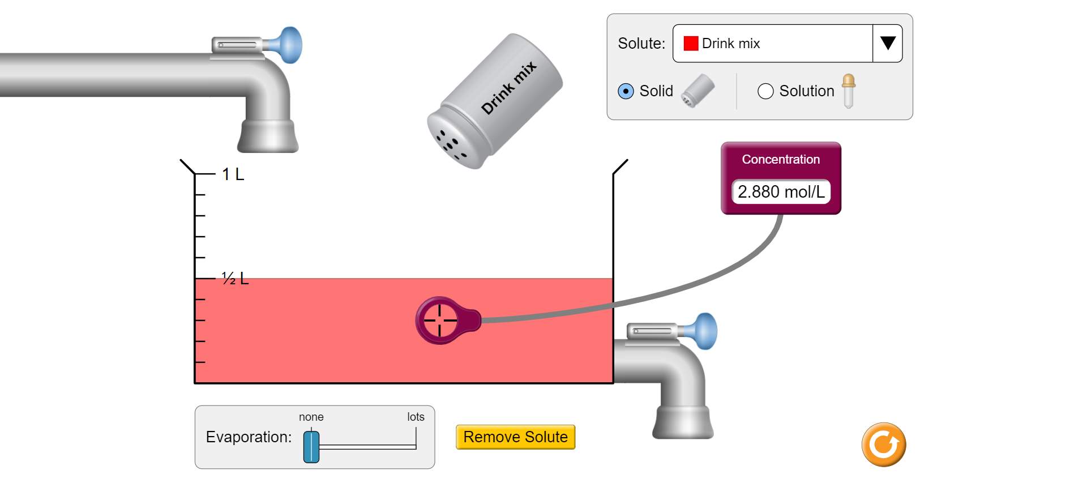

Slide 50
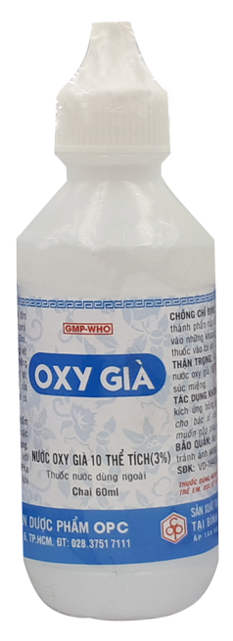
MỞ RỘNG THỰC TẾ
Được sử dụng trong y học để sát trùng vết thương, với nồng độ cao hơn nó có thể làm cháy da.
(3%)
(35%)
Có thể dùng nước oxy già nồng độ cao cho người được không?
(3%)
(35%)
Nồng độ đậm đặc sẽ gây tử vong nếu uống phải, thường được dùng trong phòng thí nghiệm

Slide 51
BỆNH
Tiểu đường
5,6
Khi trong có thể người, lượng đường (glucozơ) trong máu tăng cao. Nồng độ đường trên 5,6 mmol/lít (0,0056 mol/lít).
mmol/l

Slide 52
Câu hỏi và bài tập
1. Tính khối lượng H₂SO₄ có trong 20 gam dung dịch H₂SO₄ 98%.

Slide 53
Lời giải

Slide 54
Câu hỏi và bài tập
2. Trộn lẫn 2 lít dung dịch urea 0,02 M. (dung dịch A) với 3 lít dung dịch urea 0,1 M (dung dịch B), thu được 5 lít dung dịch C.
a) Tính số mol urea trong dung dịch A, B và C.
b) Tính nống độ mol của dung dịch C. Nhận xét về giá trị nống độ mol của dung dịch C so với nống độ mol của dung dịch A, B.

Slide 55
Lời giải

Slide 56
IV.
THỰC HÀNH PHA CHẾ DUNG DỊCH THEO MỘT NỒNG ĐỘ CHO TRƯỚC

Slide 57
HOẠT ĐỘNG
Pha 100 gam dung dịch muối ăn nồng độ 0,9%

Slide 58
- Chuẩn bị: muối ăn khan, nước cất; cốc thuỷ tinh, cân, ống đong.
- Tiến hành:
Xác định khối lượng muối ăn (m₁) và nước (m₂) dựa vào công thức:
Cân m₁ gam muối ăn rồi cho vào cốc thuỷ tinh.
Cân m₂ gam nước cất, rót vào cốc, lắc đều cho muối tan hết.
m_{ct}
C%
=
x 100%
m_{dd}

Slide 59
Trả lời câu hỏi:
1. Tại sao phải dùng muối ăn khan để pha dung dịch?
2. Dung dịch muối ăn nống độ 0,9% có thể được dùng để làm gì?

Slide 60
Oresol (viết tắt của Oral Rehydration Solution) là một loại dung dịch có tác dụng bù nước và điện giải. Trong Oresol có một số thành phẩn chính là: sodium chloride, sodium bicarbonate, potassium chloride, glucose. Nóng độ các chất trong một loại dung dịch Oresol được WHO và UNICEF khuyên dùng là ion sodium: 0,075 mol/L; ion chloride: 0,065 mol/L; ion potassium: 0,020 mol/L; ion citrate: 0,010 mol/L; glucose: 0,075 mol/L,...
Em có biết

Slide 61




- Độ tan của một chất trong nước:
Em đã học
(S là độ tan, $m_{ct}$ là khối lượng chất tan, $m_{nước}$ là khối lượng nước).
S = $\frac{m_{ct}}{m_{nước}}$ . 100
- Nồng độ phần trăm
(C% là nồng độ phần trăm, $m_{ct}$ là khối lượng chất tan, m_{dd} là khối lượng dung dịch).
m_{ct}
=
X 100%
C%
m_{dd}
- Nồng độ mol
- Dung dịch là hỗn hợp đồng nhất của chất tan và dung môi.
n_{ct}
(C_{M} là nồng độ mol, n là số mol chất tan, V là thể tích dung dịch).
C_{M}
=
V_{dd}

Slide 62

Pha chế một dung dịch có nồng độ xác định để làm thí nghiệm.
Pha chế dung dịch nước muối 0,9% (có thể dùng thay nước muối sinh lí trong một số trường hợp).
Em có thể!

Slide 63
CỦNG CỐ

Slide 64







TRÒ CHƠI
Nhạc nền

Slide 65









Câu 1: Dung dịch là
hỗn hợp không đồng nhất gồm nhiều chất tan
hỗn hợp gồm nhiều chất khác nhau
gồm một chất là chất tan và một chất là dung môi
hỗn hợp đồng nhất gồm chất tan và dung môi
Khi đến mỗi Slide, thầy cô nhấp chuột trái 1 lần hoặc phím mũi tên qua phải thì câu hỏi và đáp án sẽ tự xuất hiện.
Sau khi HS đưa ra đáp án qua Camera, thầy cô nhấp vào đáp án đúng để xác nhận đáp án.
Để chuyển sang câu hỏi tiếp theo, thầy cô nhấp phím mũi tên qua phải 2 lần hoặc nhấp chuột trái 2 lần.

Slide 66
Câu 2: Cho một số các dung môi sau: xăng, nước, benzene, n-hexane.
Dung môi hòa tan muối ăn (NaCl) là
Nước
Benzene
Xăng
n-hexane
Khi đến mỗi Slide, thầy cô nhấp chuột trái 1 lần hoặc phím mũi tên qua phải thì câu hỏi và đáp án sẽ tự xuất hiện.
Sau khi HS đưa ra đáp án qua Camera, thầy cô nhấp vào đáp án đúng để xác nhận đáp án.
Để chuyển sang câu hỏi tiếp theo, thầy cô nhấp phím mũi tên qua phải 2 lần hoặc nhấp chuột trái 2 lần.

Slide 67
Câu 3: Độ tan (kí hiệu là S) của một chất trong nước là
số gam chất đó hòa tan trong 100 gam nước để tạo thành dung dịch bão hòa ở nhiệt độ xác định.
số gam chất đó hòa tan hoàn toàn trong nước
số gam chất đó hòa tan trong 1 lít nước để tạo thành dung dịch bão hòa.
số gam chất đó hòa tan trong 100 gam nước để tạo thành dung dịch quá bão hòa ở nhiệt độ xác định.
Khi đến mỗi Slide, thầy cô nhấp chuột trái 1 lần hoặc phím mũi tên qua phải thì câu hỏi và đáp án sẽ tự xuất hiện.
Sau khi HS đưa ra đáp án qua Camera, thầy cô nhấp vào đáp án đúng để xác nhận đáp án.
Để chuyển sang câu hỏi tiếp theo, thầy cô nhấp phím mũi tên qua phải 2 lần hoặc nhấp chuột trái 2 lần.

Slide 68
Câu 4: Ở 18ºC, khi hòa tan hết 53 gam Na₂CO₃ trong 250 gam nước thì được dung dịch bão hòa. Độ tan của Na₂CO₃ ở nhiệt độ này là
0,212 gam
106 gam
21,2 gam
53 gam
Khi đến mỗi Slide, thầy cô nhấp chuột trái 1 lần hoặc phím mũi tên qua phải thì câu hỏi và đáp án sẽ tự xuất hiện.
Sau khi HS đưa ra đáp án qua Camera, thầy cô nhấp vào đáp án đúng để xác nhận đáp án.
Để chuyển sang câu hỏi tiếp theo, thầy cô nhấp phím mũi tên qua phải 2 lần hoặc nhấp chuột trái 2 lần.

Slide 69
Câu 5: Nồng độ mol của 200 ml dung dịch NaOH có hòa tan 2 gam NaOH là
0,1M
0,25M
0,05M
0,15M
Khi đến mỗi Slide, thầy cô nhấp chuột trái 1 lần hoặc phím mũi tên qua phải thì câu hỏi và đáp án sẽ tự xuất hiện.
Sau khi HS đưa ra đáp án qua Camera, thầy cô nhấp vào đáp án đúng để xác nhận đáp án.
Để chuyển sang câu hỏi tiếp theo, thầy cô nhấp phím mũi tên qua phải 2 lần hoặc nhấp chuột trái 2 lần.

Slide 70
Câu 6: Độ tan của muối NaCl ở 100ºC là 40 gam. Ở nhiệt độ này dung dịch bão hoà NaCl có nồng độ phần trăm là
28%
26,72%
30,05%
28,57%
Khi đến mỗi Slide, thầy cô nhấp chuột trái 1 lần hoặc phím mũi tên qua phải thì câu hỏi và đáp án sẽ tự xuất hiện.
Sau khi HS đưa ra đáp án qua Camera, thầy cô nhấp vào đáp án đúng để xác nhận đáp án.
Để chuyển sang câu hỏi tiếp theo, thầy cô nhấp phím mũi tên qua phải 2 lần hoặc nhấp chuột trái 2 lần.

Slide 71
Câu 7: Để pha thành 5 lít dung dịch axit HCl có nồng độ 0,5M, cần phải lấy V lít dung dịch HCl có nồng độ 36% (D=1,19g/ml). Giá trị của V là
0,213 lít
0,21 lít
0,214 lít
0,24 lít
Khi đến mỗi Slide, thầy cô nhấp chuột trái 1 lần hoặc phím mũi tên qua phải thì câu hỏi và đáp án sẽ tự xuất hiện.
Sau khi HS đưa ra đáp án qua Camera, thầy cô nhấp vào đáp án đúng để xác nhận đáp án.
Để chuyển sang câu hỏi tiếp theo, thầy cô nhấp phím mũi tên qua phải 2 lần hoặc nhấp chuột trái 2 lần.

Slide 72
Câu 8: Hòa tan 6,2 gam Na₂O vào nước được 2 lít dung dịch X. Nồng độ mol/l của dung dịch X là
0,1M
0,05M.
0,01M
1M
Khi đến mỗi Slide, thầy cô nhấp chuột trái 1 lần hoặc phím mũi tên qua phải thì câu hỏi và đáp án sẽ tự xuất hiện.
Sau khi HS đưa ra đáp án qua Camera, thầy cô nhấp vào đáp án đúng để xác nhận đáp án.
Để chuyển sang câu hỏi tiếp theo, thầy cô nhấp phím mũi tên qua phải 2 lần hoặc nhấp chuột trái 2 lần.

Slide 73

Câu 9: Cho 47 gam K₂O vào m gam dung dịch KOH 7,83%, thu được dung dịch mới có nồng độ 21%. Tìm m
K₂O + H₂O → 2KOH
1 : 2
0,5 mol → 1 mol
$n_{K_{2}O}=\frac{47}{94}=0,5 mol$
$$⇒ m_{KOH}=1. 56=56 gam$$
$$C\%=\frac{7,83\%.m+56}{m+47}.100\%=21\% ⇒m= 350,226 gam$$
Khi đến mỗi Slide, thầy cô nhấp chuột trái 1 lần hoặc phím mũi tên qua phải thì câu hỏi và đáp án sẽ tự xuất hiện.
Sau khi HS đưa ra đáp án qua Camera, thầy cô nhấp vào đáp án đúng để xác nhận đáp án.
Để chuyển sang câu hỏi tiếp theo, thầy cô nhấp phím mũi tên qua phải 2 lần hoặc nhấp chuột trái 2 lần.

Slide 74


Câu 10: Hoà tan 100 gam P₂O₅ vào m gam dung dịch H₃PO₄ 48%, thu được dung dịch H₃PO₄ 60%. Tìm m
P₂O₅ + 3H₂O → 2H₃PO₄
1 : 2
$\frac{50}{71}$ → $\frac{100}{71}$
$n_{P_{2}O_{5}}=\frac{100}{142}=\frac{50}{71} mol$
$$⇒ m_{H_{3}{PO}_{4}}=\frac{100}{71}. 98=\frac{9800}{71} gam$$
$$C$$
$$C\%=\frac{48\%.m+\frac{9800}{71}}{m+100}.100\%=60\%$$
$$⇒m= 650,23 gam$$
Khi đến mỗi Slide, thầy cô nhấp chuột trái 1 lần hoặc phím mũi tên qua phải thì câu hỏi và đáp án sẽ tự xuất hiện.
Sau khi HS đưa ra đáp án qua Camera, thầy cô nhấp vào đáp án đúng để xác nhận đáp án.
Để chuyển sang câu hỏi tiếp theo, thầy cô nhấp phím mũi tên qua phải 2 lần hoặc nhấp chuột trái 2 lần.

Slide 75

CẢM ƠN CÁC BẠN
ĐÃ GIẢI CỨU CHÚNG TỚ!

Slide 76
Dặn dò
- Học bài và làm bài tập về nhà. - Xem và chuẩn bị bài mới “Bài 5: Định luật bảo toàn khối lượng và phương trình hóa học”

Slide 77

Thank you!

